Slide 1
Verleden, heden en toekomst van DBS: Therapie of gedragscontrole?
Max van der Linden
NIBI – conferentie 2016
Hormonale en neurale regeling

Slide 2
Verleden, heden en toekomst van DBS: Therapie of gedragscontrole?
Max van der Linden
NIBI – conferentie 2016
Hormonale en neurale regeling

Slide 3
Verleden, heden en toekomst van DBS: Therapie of gedragscontrole?
Max van der Linden
NIBI – conferentie 2016
Hormonale en neurale regeling

Slide 4
Verleden, heden en toekomst van DBS: Therapie of gedragscontrole?
Max van der Linden
NIBI – conferentie 2016
Hormonale en neurale regeling

Slide 5
Verleden, heden en toekomst van DBS: Gedragscontrole of therapie?
Overzicht
Beknopte geschiedenis DBS (1927-1977)
DBS nu
DBS toekomst
Discussie
  Is een psychiatrische aandoening goed te lokaliseren in het brein?
  Hoe voorspelbaar zijn de effecten van DBS?
  Wanneer spreken we van behandeling en wanneer van gedragscontrole?
  Toepassingen in onderwijscurriculum?

Slide 6
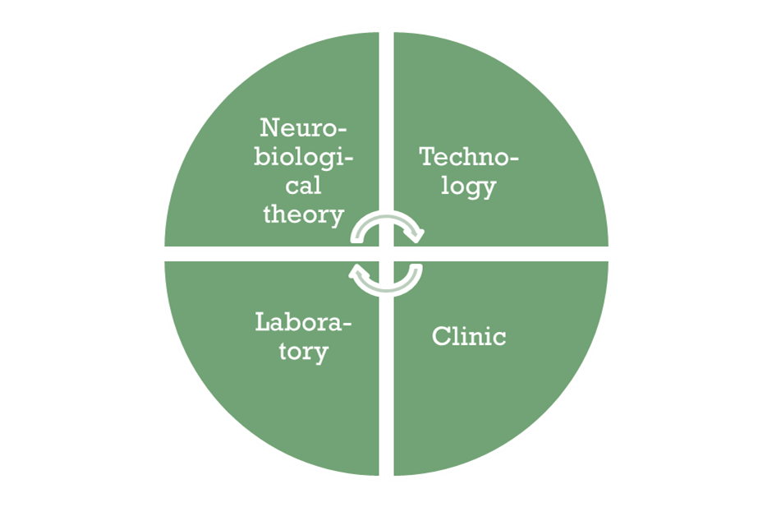
Verleden, heden en toekomst van DBS: Gedragscontrole of therapie?
Dynamical interaction theory, technology and clinical practice

Slide 7
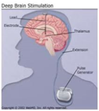
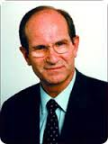
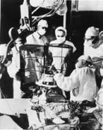
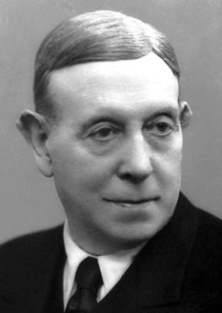
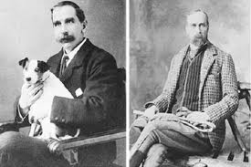
Verleden, heden en toekomst van DBS: Gedragscontrole of therapie?
Standard history of DBS
1999- modern DBS psychiatry
Present
1987 Alim-Louis Benabid chronic high-frequency DBS PD
1947 Spiegel en Wycis first human stereotact & thalamic coagulation for motoric & mental disorders
1936 Moniz prefrontal leucotomy
1908 Horsley & Clarke first stereotact
Past

Slide 8
Verleden, heden en toekomst van DBS: Gedragscontrole of therapie?
Standard history of DBS
1999- modern DBS psychiatry
Present
1987 Alim-Louis Benabid chronic high-frequency DBS PD
1947 Spiegel en Wycis first human stereotact & thalamic coagulation for motoric & mental disorders
1936 Moniz prefrontal leucotomy
1908 Horsley & Clarke first stereotact
Past

Slide 9
Verleden, heden en toekomst van DBS: Gedragscontrole of therapie?
Standard history of DBS
Present
Past

Slide 10
Verleden, heden en toekomst van DBS: Gedragscontrole of therapie?
Standard history of DBS
Present
Past
Psychosurgery ECT (animal) neurophysiology

Slide 11
Verleden, heden en toekomst van DBS: Gedragscontrole of therapie?
Standard history of DBS
Present
Hybrid technologies
Past
Psychosurgery ECT (animal) neurophysiology

Slide 12
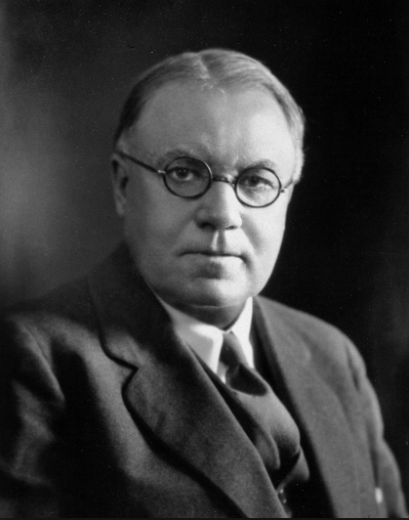
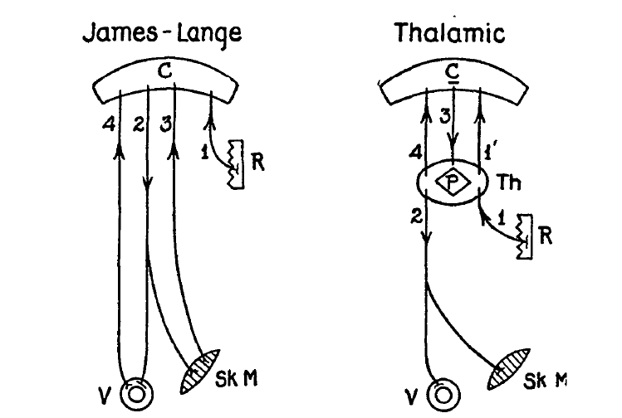
Verleden, heden en toekomst van DBS: Gedragscontrole of therapie?
(Hypo)thalamus as emotion center (1927)
Walter Cannon (1871-1945), physiologist

Slide 13
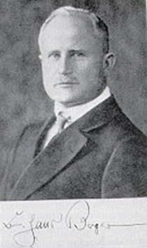
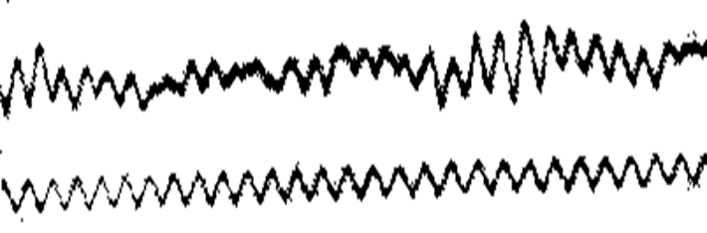
Verleden, heden en toekomst van DBS: Gedragscontrole of therapie?
EEG: registration of neural electrical activity
(Berger, 1929 & 1931)
Hans Berger (1873-1941), psychiatrist

Slide 14
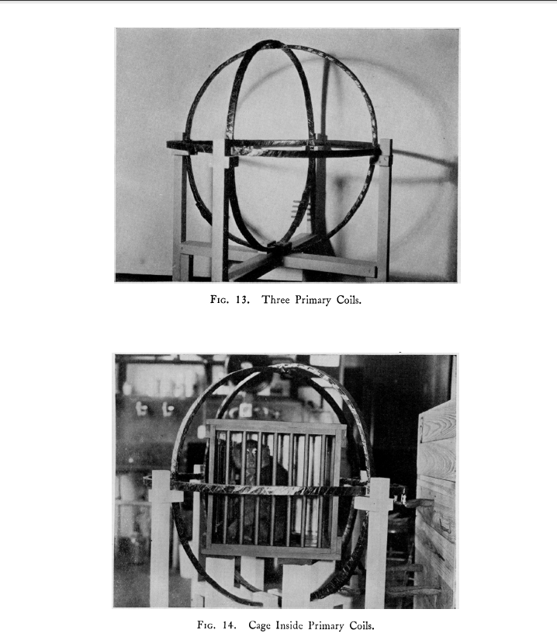
Verleden, heden en toekomst van DBS: Gedragscontrole of therapie?
Subcortical “chronic” stimulation in a
conscious freely moving animal
(Chaffee & Light, 1934)
Motor cortex and hypothalamus

Slide 15
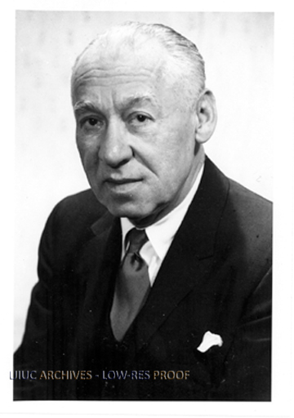
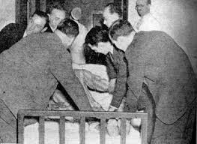
Verleden, heden en toekomst van DBS: Gedragscontrole of therapie?
Metrazol shock treatment (1935)
Ladislas Meduna (1896-1964), psychiatrist

Slide 16

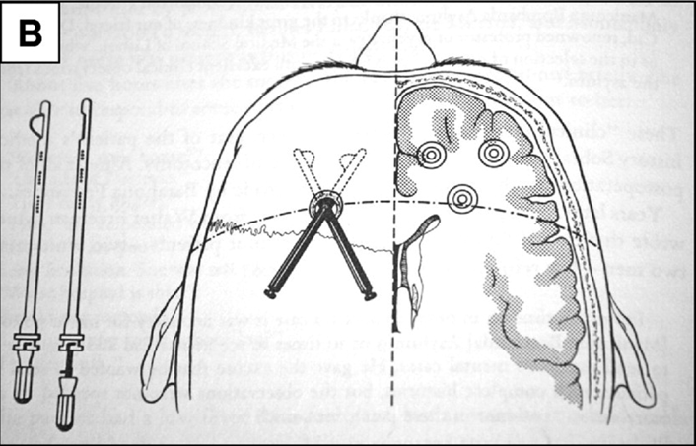
Verleden, heden en toekomst van DBS: Gedragscontrole of therapie?
Leucotomy (1935)
Egas Moniz (1874-1955), neurologist

Slide 17
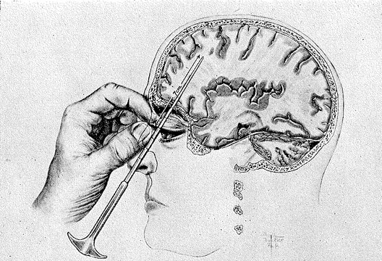
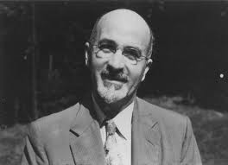
Verleden, heden en toekomst van DBS: Gedragscontrole of therapie?
Transorbital lobotomy (1946)
Walter Freeman (1895-1972), neurologist

Slide 18
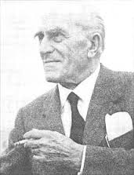
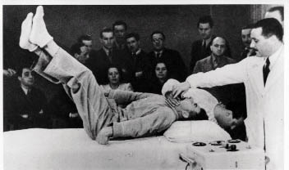
Verleden, heden en toekomst van DBS: Gedragscontrole of therapie?
Electroconvulsive therapy (ECT) (1938)
Lucio Bini (1908-1964), psychiatrist
Ugo Cerletti (1877-1963), psychiatrist

Slide 19
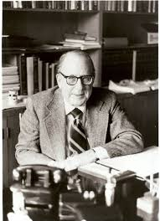
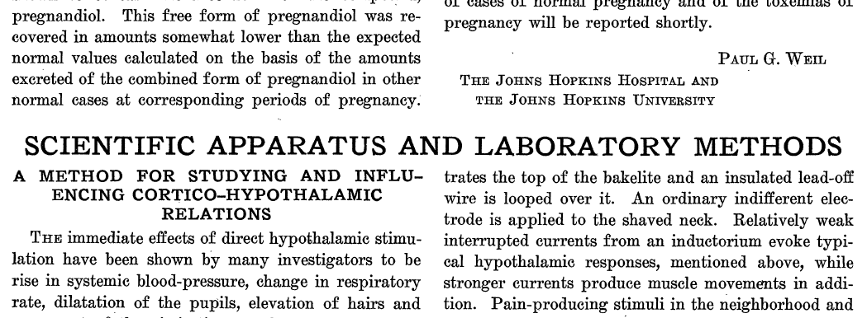

Verleden, heden en toekomst van DBS: Gedragscontrole of therapie?
Hypothalamic registration and stimulation (1938-1941)
Roy R Grinker (1900-1993), psychiatrist

Slide 20
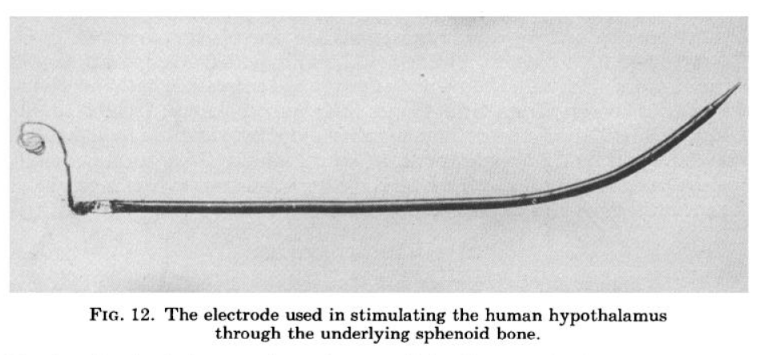
Verleden, heden en toekomst van DBS: Gedragscontrole of therapie?
Hypothalamic registration and stimulation (1938-1941)
Roy R Grinker (1900-1993), psychiatrist

Slide 21
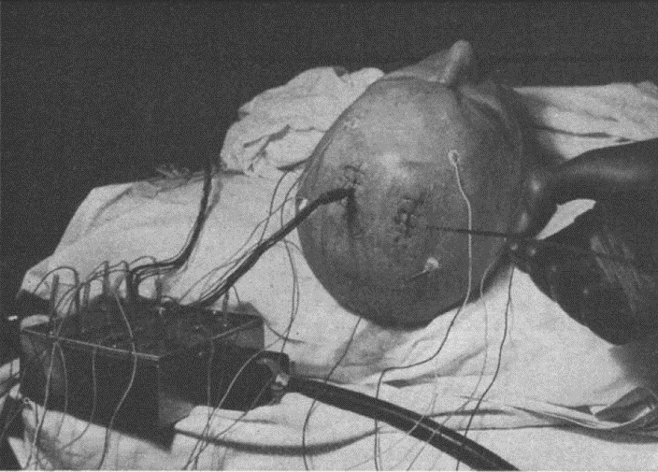
Verleden, heden en toekomst van DBS: Gedragscontrole of therapie?
Thalamocortical integration (Hayne, Meyers & Knott, 1949)

Slide 22
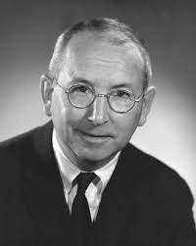
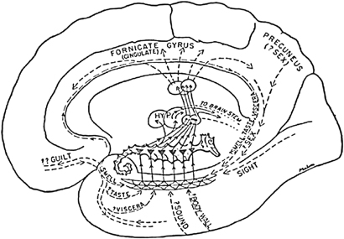
Verleden, heden en toekomst van DBS: Gedragscontrole of therapie?
Theoretical synthesis: Visceral brain (1949), limbic system (1952)
Paul MacLean (1914-2001), neuroanatomist
hypothalamus, thalamus, hippocampus, gyrus cingula and their interconnections + orbital frontal cortex

Slide 23
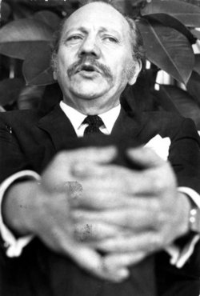
Verleden, heden en toekomst van DBS: Gedragscontrole of therapie?
Real “chronic” depth stimulation (1948-1957)
Selected cerebral intracranial electroshock therapy
ECT (generalized seizure)
Subconvulsive focal stimulation
Juan Negrin jr. (1914-2001), neurosurgeon

Slide 24
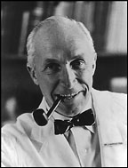
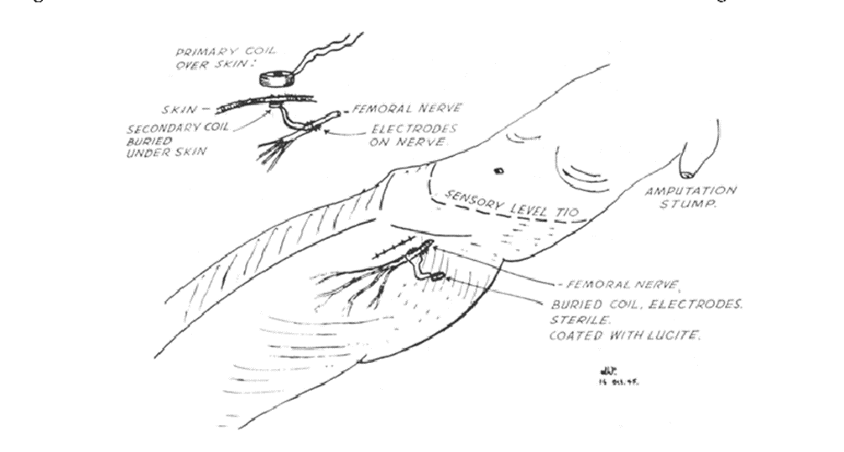
Verleden, heden en toekomst van DBS: Gedragscontrole of therapie?
Real “chronic” depth stimulation (1948)
Lawrence Pool (1914-2001), neurosurgeon

Slide 25
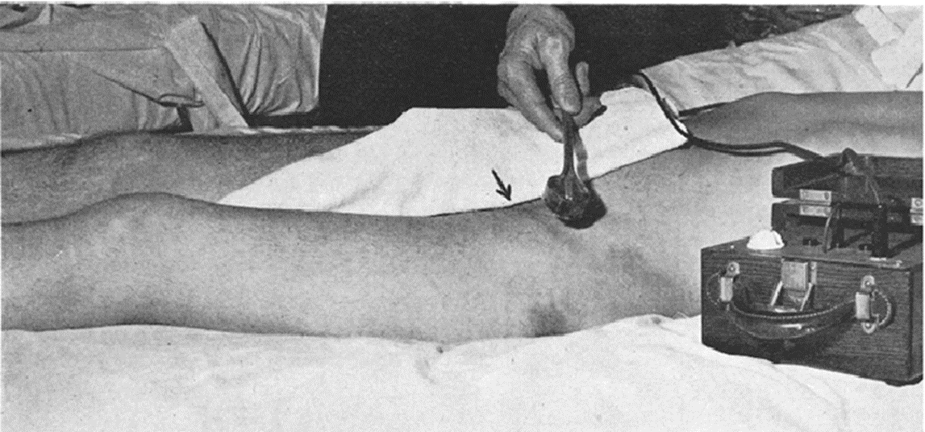
Verleden, heden en toekomst van DBS: Gedragscontrole of therapie?
Real “chronic” depth stimulation (1948)
Lawrence Pool (1914-2001), neurosurgeon

Slide 26
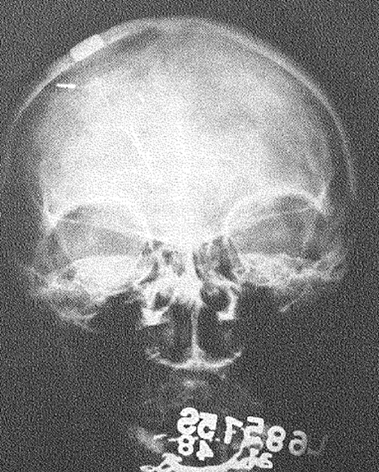
Verleden, heden en toekomst van DBS: Gedragscontrole of therapie?
Real “chronic” depth stimulation (1948)
Lawrence Pool (1914-2001), neurosurgeon

Slide 27
Verleden, heden en toekomst van DBS: Gedragscontrole of therapie?
Real “chronic” depth stimulation (1948)
Depressed cachectic woman
of 60 suffering from advanced
Parkinson’s disease
Daily stimulation caudate nucleus (8 weeks)
Electrodes remained for 3 years
Lawrence Pool (1914-2001), neurosurgeon

Slide 28
Verleden, heden en toekomst van DBS: Gedragscontrole of therapie?
Real “chronic” depth stimulation (1948)
“... another (psychotic) case in 1948
stimulation of cingulate gyri being attempted.”
Lawrence Pool (1914-2001), neurosurgeon

Slide 29
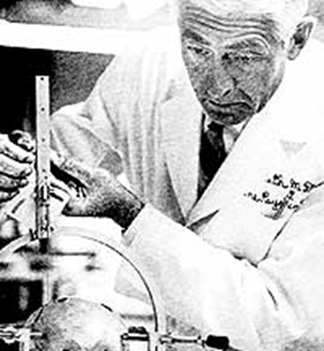
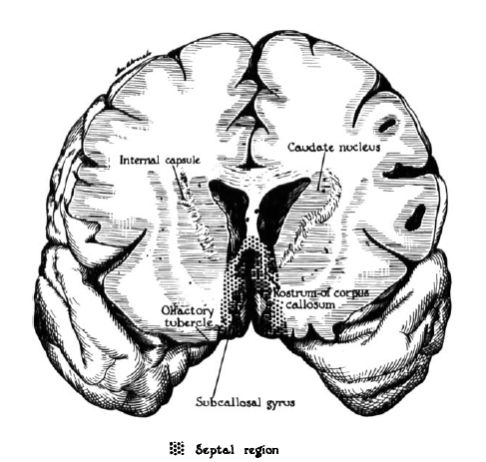
Verleden, heden en toekomst van DBS: Gedragscontrole of therapie?
Septal area as facilitatory centre (1950)
Robert Heath (1915-1999), neuropsychiatrist

Slide 30
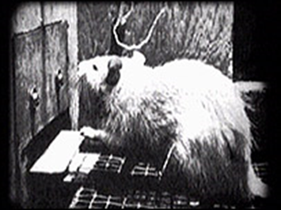
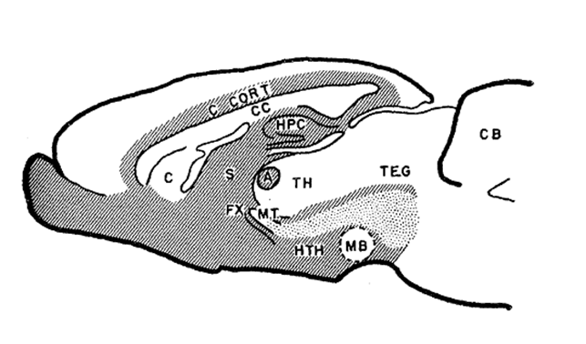
Verleden, heden en toekomst van DBS: Gedragscontrole of therapie?
Olds & Milner (1954)
“Positive reinforcement produced by
electrical stimulation of septal area and
other regions of the rat brain”

Slide 31
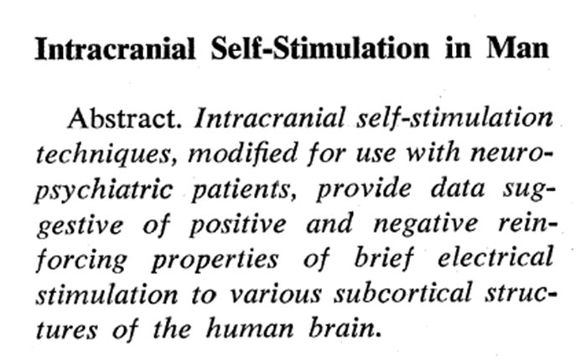
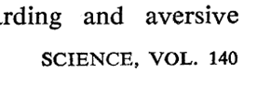
Verleden, heden en toekomst van DBS: Gedragscontrole of therapie?
Intracranial self-stimulation in man (1963)
Robert Heath (1915-1999), neuropsychiatrist

Slide 32
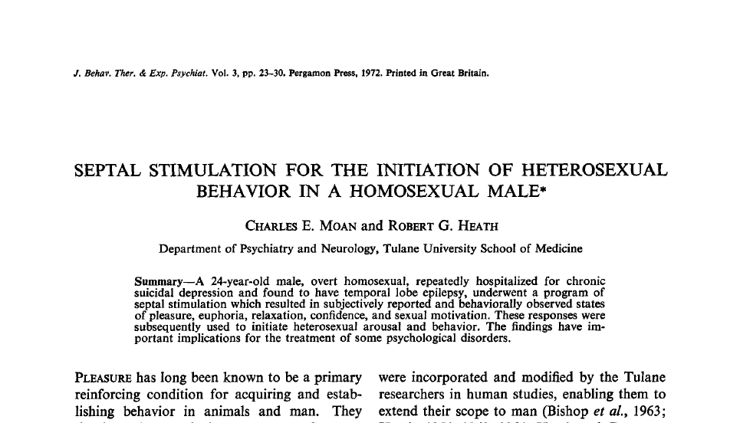
Verleden, heden en toekomst van DBS: Gedragscontrole of therapie?
Counterconditioning homosexuality (1972)
Robert Heath (1915-1999), neuropsychiatrist

Slide 33
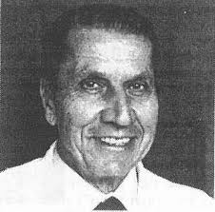
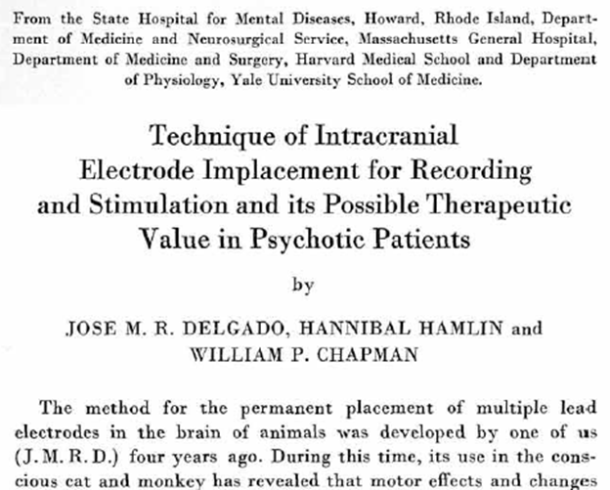
Verleden, heden en toekomst van DBS: Gedragscontrole of therapie?
“…possible therapeutic value…”(1952)
Jose Delgado (1915-2011), neurophysiologist

Slide 34
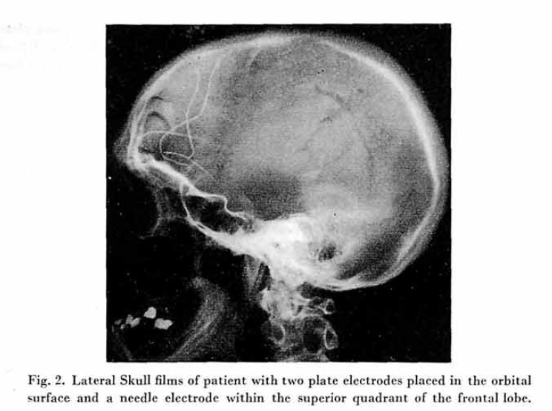
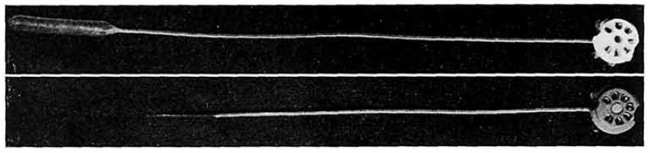
Verleden, heden en toekomst van DBS: Gedragscontrole of therapie?
“…possible therapeutic value…”(1952)
Jose Delgado (1915-2011), neurophysiologist

Slide 35
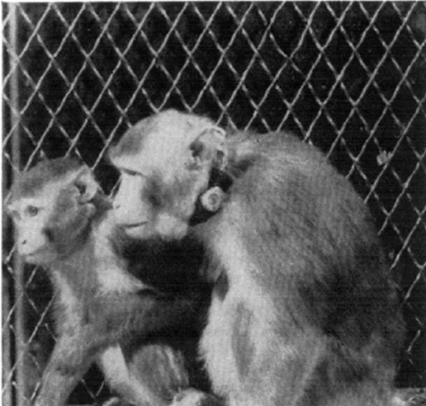
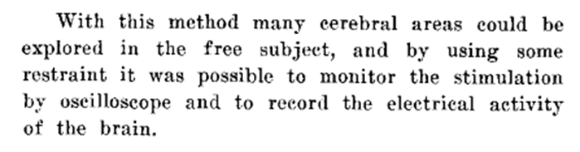
Verleden, heden en toekomst van DBS: Gedragscontrole of therapie?
Stimoceiver Delgado et al (1959)
Jose Delgado (1915-2011), neurophysiologist

Slide 36
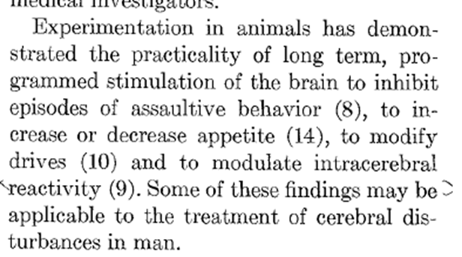
Verleden, heden en toekomst van DBS: Gedragscontrole of therapie?
Stimoceiver Delgado et al (1959)
Jose Delgado (1915-2011), neurophysiologist

Slide 37
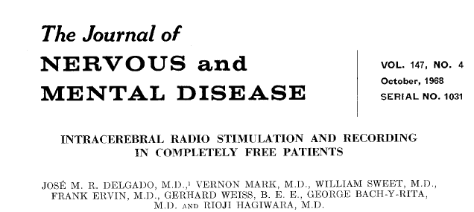
Verleden, heden en toekomst van DBS: Gedragscontrole of therapie?
Stimoceiver Delgado et al (1968)
Jose Delgado (1915-2011), neurophysiologist

Slide 38
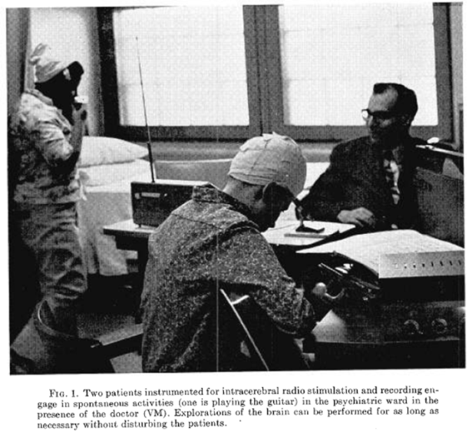
Verleden, heden en toekomst van DBS: Gedragscontrole of therapie?
Stimoceiver Delgado et al (1968)
Jose Delgado (1915-2011), neurophysiologist

Slide 39
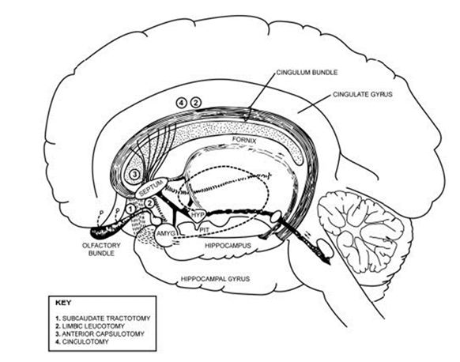
Verleden, heden en toekomst van DBS: Gedragscontrole of therapie?
Standardisation (stereotactic) psychochirurgical techniques (1948-1973)

Slide 40
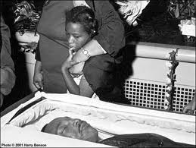
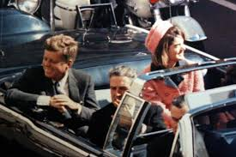
Verleden, heden en toekomst van DBS: Gedragscontrole of therapie?
Taming (political) aggression

Slide 41
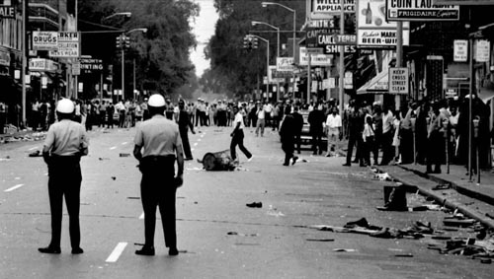
Verleden, heden en toekomst van DBS: Gedragscontrole of therapie?
Taming (political) aggression

Slide 42
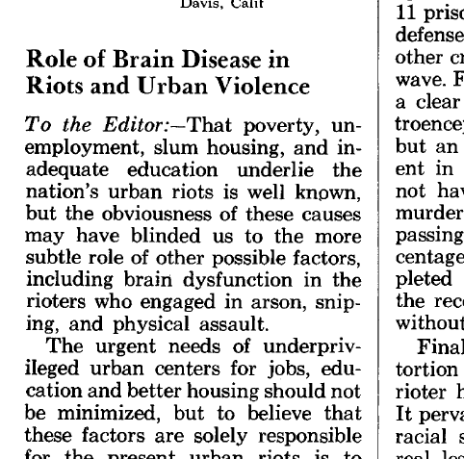
Verleden, heden en toekomst van DBS: Gedragscontrole of therapie?
Taming (political) aggression
JAMA, 1967

Slide 43


Verleden, heden en toekomst van DBS: Gedragscontrole of therapie?
Taming (political) aggression
1970
1970

Slide 44

Verleden, heden en toekomst van DBS: Gedragscontrole of therapie?
Taming (political) aggression
1973

Slide 45


Verleden, heden en toekomst van DBS: Gedragscontrole of therapie?
Taming (political) aggression
1972
1975

Slide 46

Verleden, heden en toekomst van DBS: Gedragscontrole of therapie?
The return of lobotomy and psychosurgery (Breggin,1971)
“… second wave of psychosurgery…”
“… a “blunting” effect upon
human’s emotional responsiveness.”
Peter Breggin (1936-), psychiatrist

Slide 47
Verleden, heden en toekomst van DBS: Gedragscontrole of therapie?
The return of lobotomy and psychosurgery (Breggin,1971)
“…The totalitarian potential is
beyond belief – a permanent set of
buttons for pain and pleasure which
other people can control…”
Peter Breggin (1936-), psychiatrist

Slide 48
Verleden, heden en toekomst van DBS: Gedragscontrole of therapie?
The return of lobotomy and psychosurgery (Breggin,1971)
“…The totalitarian potential is
beyond belief – a permanent set of
buttons for pain and pleasure which
other people can control…”
“… manipulated by remote control, even
by computers at a distance!”
Peter Breggin (1936-), psychiatrist

Slide 49


Verleden, heden en toekomst van DBS: Gedragscontrole of therapie?
Brain control (Valenstein,1973)
“Brain stimulation: Can it
produce a population of slaves
and robots?”
“electroligarchy”
Eliot Valenstein (1923-), neurophysiologist

Slide 50
Verleden, heden en toekomst van DBS: Gedragscontrole of therapie?
Brain control (Valenstein,1973)
“…There is actually little foundation
for the belief that brain stimulation
could be used
as a political
weapon.”
Eliot Valenstein (1923-), neurophysiologist

Slide 51
Verleden, heden en toekomst van DBS: Gedragscontrole of therapie?
National Commission for the Protection of Human Subjects of Biomedical and Behavioral Research (1977)
Survey of the field of psychosurgery
Against the Zeitgeist:
“…the Commission has determined
unanimously that there are
circumstances under which
psychosurgical procedures may
appropriately be performed…”
Eliot Valenstein (1923-), neurophysiologist

Slide 52


Verleden, heden en toekomst van DBS: Gedragscontrole of therapie?
DBS 1999-2016: “Third wave of psychosurgery”

Slide 53


Verleden, heden en toekomst van DBS: Gedragscontrole of therapie?
DBS 1999-2016: “Third wave of psychosurgery”
Alim-Louis Benabid (1942-), neurosurgeon

Slide 54


Verleden, heden en toekomst van DBS: Gedragscontrole of therapie?
DBS 1999-2016: “Third wave of psychosurgery” (Nuttin et al. 1999)

Slide 55

Verleden, heden en toekomst van DBS: Gedragscontrole of therapie?
DBS 1999-2016: “Third wave of psychosurgery” (Nuttin et al. 1999)
Denys & Mantione (2009)

Slide 56

Verleden, heden en toekomst van DBS: Gedragscontrole of therapie?
DBS 1999-2016: “Third wave of psychosurgery”

Slide 57

Verleden, heden en toekomst van DBS: Gedragscontrole of therapie?
DBS 1999-2016: “Third wave of psychosurgery”

Slide 58


Verleden, heden en toekomst van DBS: Gedragscontrole of therapie?
Future DBS: “Fourth wave of psychosurgery”?

Slide 59

Verleden, heden en toekomst van DBS: Gedragscontrole of therapie?
Future DBS: “Fourth wave of psychosurgery”? Nano*

Slide 60


Verleden, heden en toekomst van DBS: Gedragscontrole of therapie?
Future DBS: “Fourth wave of psychosurgery”? Optogenetics (“Neural Light Switch”)

Slide 61
Verleden, heden en toekomst van DBS: Gedragscontrole of therapie?
Future DBS: “Fourth wave of psychosurgery”?
BRAIN: very technology driven
Psychiatry: more neural precision, better treatment?
Remotely controlled brain and mind again?

Slide 62


Verleden, heden en toekomst van DBS: Gedragscontrole of therapie?
Mind control?

Slide 63
Verleden, heden en toekomst van DBS: Gedragscontrole of therapie?
More subtle and widespread form of behavior and mind control?
ADHD
Depression
Ritalin
Ideal person
autonomous
active
cooperative
shows initiative confident
SSRI’s

Slide 64
Verleden, heden en toekomst van DBS: Gedragscontrole of therapie?
Conclusies
DBS heeft een lang – en roerig – verleden
Technologische vooruitgang (localisatie, precisie interventie, infectiegevaar)
Emoties problematischer
  Diagnostiek (categorisatie DSM)
  Geen eenduidige relatie stoornis – specifieke pathofysiologie
  Individuele verschillen (zowel fenomenologie als fysiologie)
Verschil receptie door maatschappij (mensbeeld)

Slide 65
Verleden, heden en toekomst van DBS: Gedragscontrole of therapie?
Conclusies
DBS heeft een lang – en roerig – verleden
Technologische vooruitgang (localisatie, precisie interventie, infectiegevaar)
Emoties problematischer
  Diagnostiek (categorisatie DSM)
  Geen eenduidige relatie stoornis – specifieke pathofysiologie
  Individuele verschillen (zowel fenomenologie als fysiologie)
Verschil receptie door maatschappij (mensbeeld)
Behandeling op individuele basis moeilijk te voorspellen -> trial and error proces

Slide 66
Verleden, heden en toekomst van DBS: Gedragscontrole of therapie?
Discussie
Is een psychiatrische aandoening goed te lokaliseren in het brein?
Hoe voorspelbaar zijn de effecten van DBS?
Wanneer spreken we van behandeling en wanneer van gedragscontrole?
Toepassingen in onderwijscurriculum?

